Slide 1


Rolf & Denise 28-5-2025

Slide 2
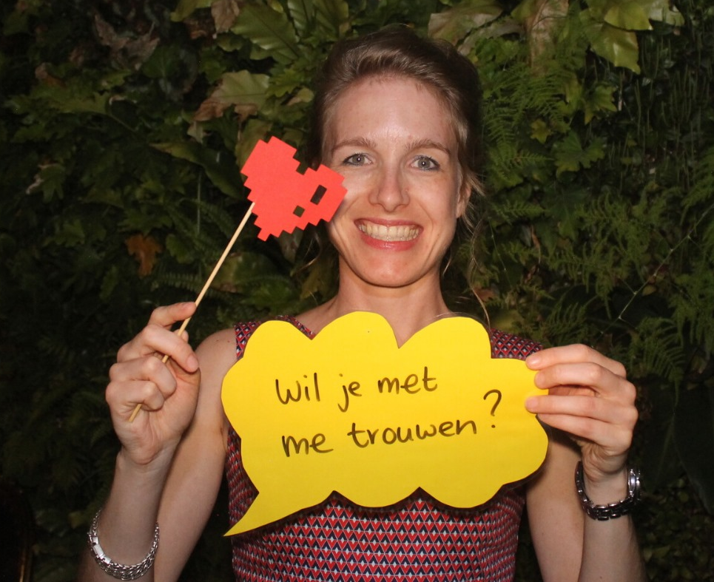
Begin van een lange strijd/tijd?
Foto genomen op:
25 mei 2019

Slide 3
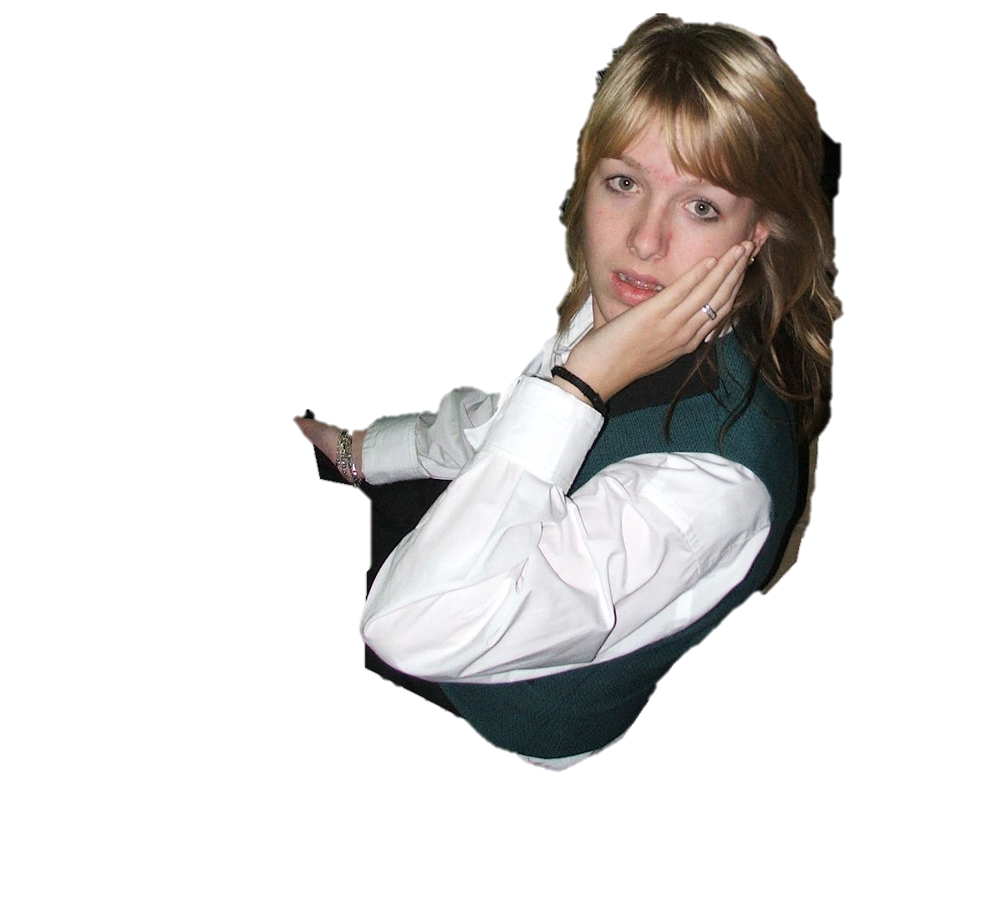
Ken je zijn verleden?

Slide 4
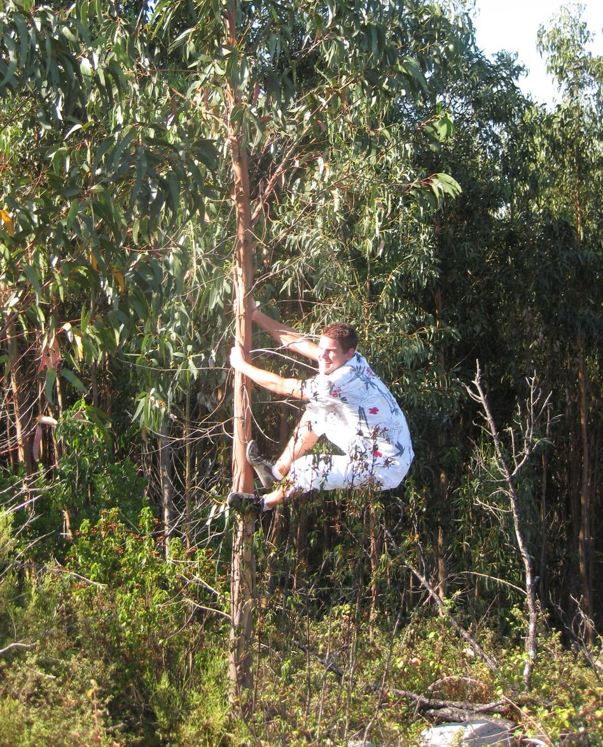
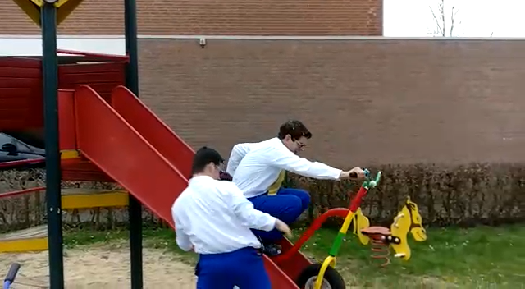
Wij wel…

Slide 5
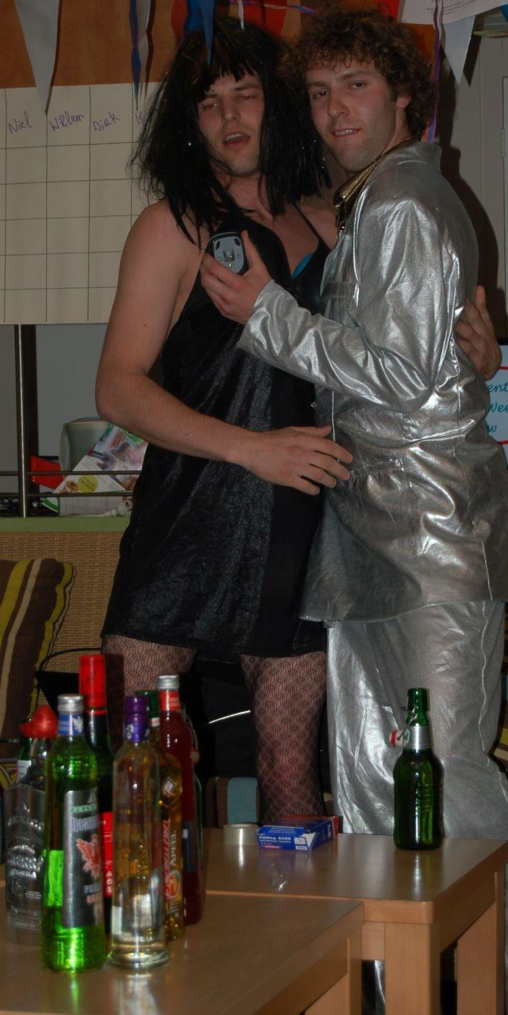
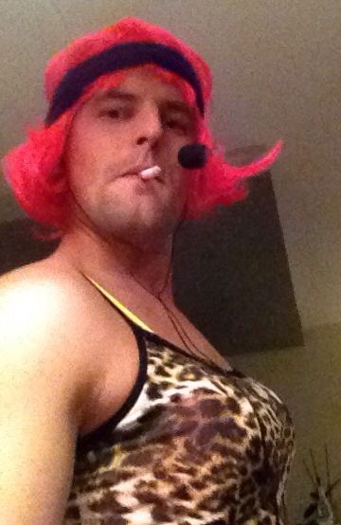
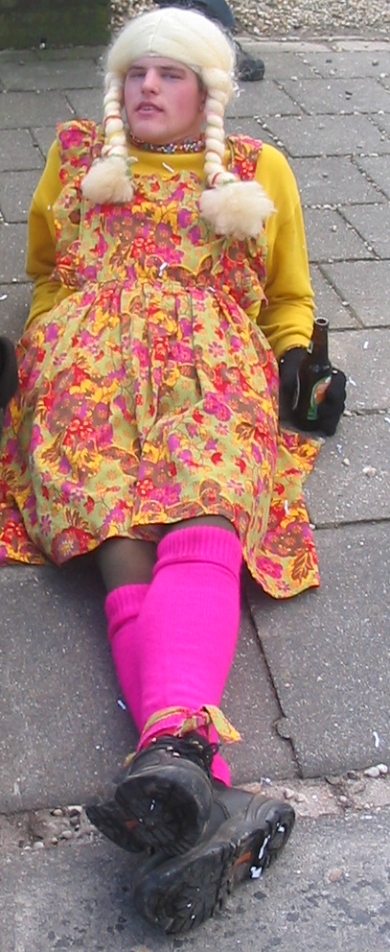
’s nachts ontpopte zijn ware aard

Slide 6
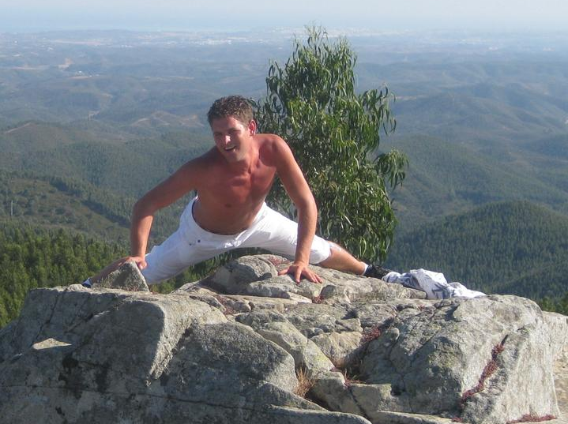
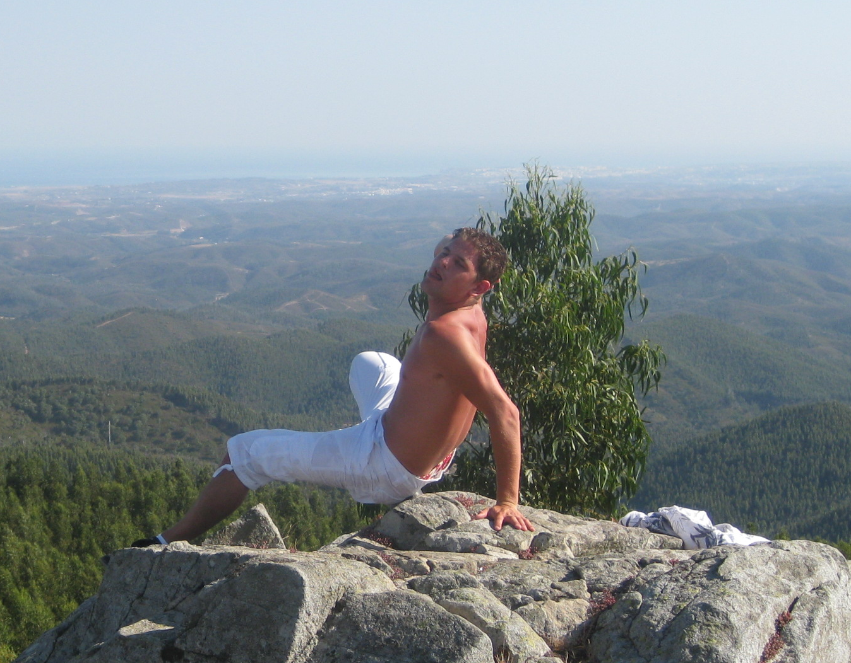
Ook overdag kon hij er iets van

Slide 7
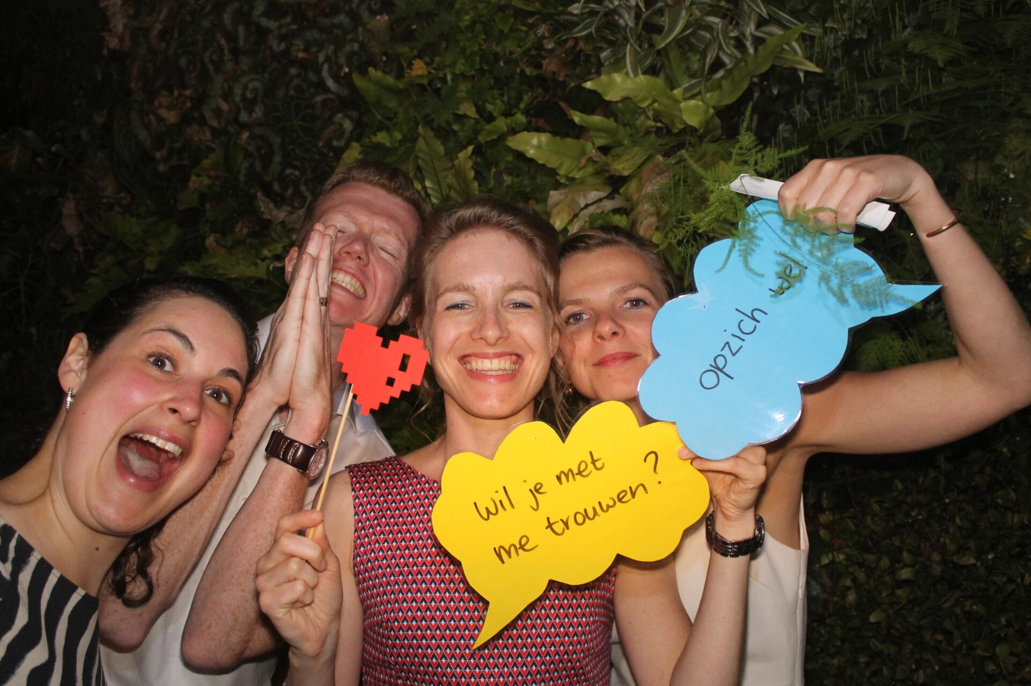
Rolf begon er over na te denken

Slide 8
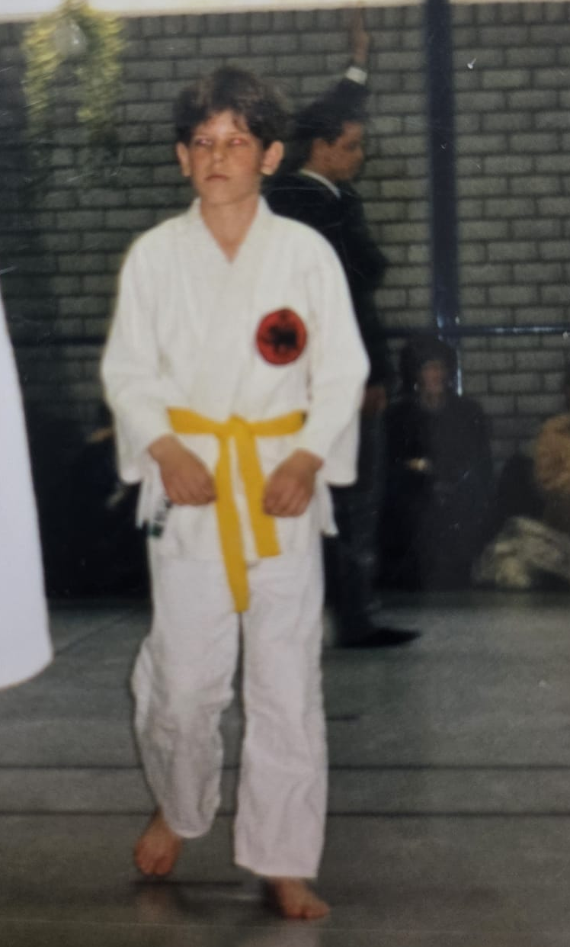
Hij is tenslotte een echte strijder!

Slide 9

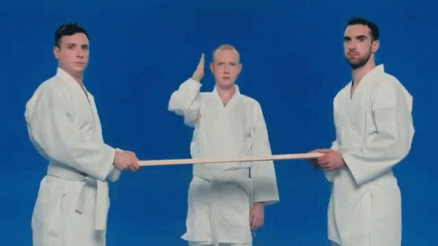

Hij hakte de knoop door want…

Slide 10
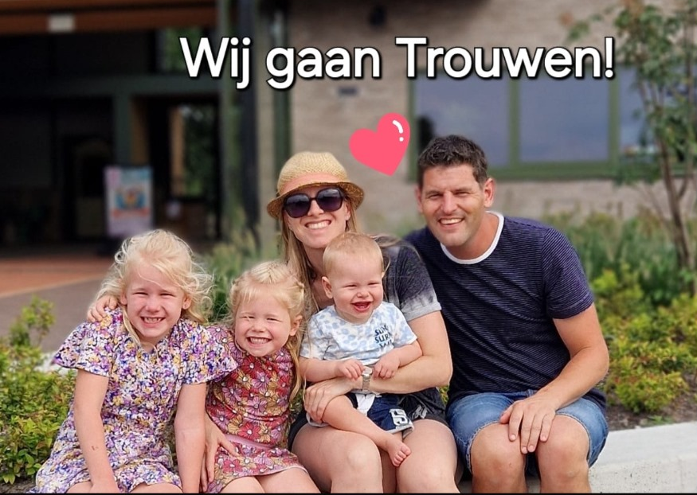
Het feest stond toch al gepland!

Slide 11
Van de langste verloving ooit
EINDE

